Slide 1
全过程咨询下EPC项目管理实务
主讲：易斌律师
上海东方环发律师事务所
二零二一年三月 长沙

Slide 2
第一章
EPC咨询基本原理

Slide 3
一、EPC概述
FIDIC合同条件
FIDIC合同条件文本类型
FIDIC合同条件文本结构
FIDIC合同条件银皮书
白
红
黄
银
协议书
通用条款
专用条款
EPC
工程总承包

Slide 4
一、EPC概述
EPC定义
交钥匙工程
设计-采购-施工（Engineering-Procurement-Construction）
承包阶段
设计、土建、安装、采购、试车、竣工验收、交付。
风险分配方式
施工方承担更多风险。
EPC商业结构
利润与风险同在。

Slide 5
一、EPC概述
三种情况不适用于银皮书
如果投标人没有足够时间或资料以仔细研究和核查业主的要求，或进
行他们的设计、风险评估和估算。
如果工程涉及相当数量的地下工程，或投标人未能调查区域内的工程
（除非在特殊条款对不可预见的条件予以说明）；
如果业主要严密监督或控制承包商的工作，或要审核大部分施工图纸。

Slide 6
二、全过程咨询管理概述
管理
风险
风险管理
全过程咨询管理

Slide 7
二、风控概述
按风险产生分类
价格风险
市场风险
数量风险
战略风险
专业风险
操作风险
风险
道德风险
主动风险
被迫风险
法律风险
立法风险
适用风险

Slide 8
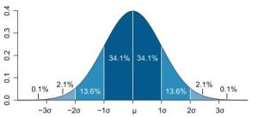
二、风控概述
风险正态分布图
68.2%
95.4%
99.6%

Slide 9
二、风控概述
项目整体风险评估
尽职调查报告
风险评估
可研报告
实施方案

Slide 10
二、风控概述
各环节风险评估
企业内部机构设置
审批流程设计
专业人员审核

Slide 11
二、风控概述
内控
风险应对
法律风险（律所）
外包
财务风险（财顾）
投资风险（投行）
保险公司
Notes:
农民工保险购买案例

Slide 12
二、风控概述
项目风险管控系统
反馈
,
△T=T-T
lim△T=0
指令I
期待值 T
X
项目部
,
实际值T
ξ
干扰源

Slide 13
二、风控概述
风险管控可靠性验证
风险管控(1)
风险管控(2)
风险管控(3)
风险管控(N)
1
n
X
X1
X2
X3
Xn
假设：Xn=0.99, n=5
系统可靠性=0.99×0.99×0.99×0.99×0.99=0.95
假设：Xn=0.9, n=5
系统可靠性=0.9×0.9×0.9×0.9×0.9=0.59
假设：Xn=0.5, n=5
系统可靠性=0.5×0.5×0.5×0.5×0.5=0.03125

Slide 14
三、总包单位实体权利
主体权利边界
全国人大
法律
人大常委会
国务院
协议文件
权利边界
合同
口头
行为
法院判决
裁判
仲裁裁决

Slide 15
四、工程总包适用范围
投资项目分类
政府
投资
项目
政府
投资
项目
非经营性项目
PPP
政府直投
EPC
BOT
投资项目分类
ROT
准经营性项目
PPP
资本金注入
SPV
EPC
BOO
BOOT
经营性项目
市场
EPC

Slide 16
第二章
EPC项目前期策划咨询
内容解读

Slide 17
咨询法律政策体系
法律框架
总包单位
业主
公司法
总包合同
建筑法
付款不得高于业主实际支付比例
法律
招投标法
子公司
实际施工人
合同法
内部协议
分包人
分公司
担保法
挂靠人

Slide 18
一、公司法
独资
2/3以上
子公司
控股
1/2以上
参股
1/3以上
总公司
挂靠
1/3以下
承包人
第七条 缺乏资质的单位或者个人借用有资质的建筑施工企业名义签
订建设工程施工合同，发包人请求出借方与借用方对建设工程质量
不合格等因出借资质造成的损失承担连带赔偿责任的，人民法院应
予支持。
转包
违法分包
分公司
项目部
劳动关系
项目部

Slide 19
一、公司法
开票
子公司
开票、现金流
总公司
承包人
合同、开票、现金流
合同、开票、现金流、执行
劳务分包
总包提供材料、设备
专业分包
专业承包资质

Slide 20
二、建筑法系
建筑法
施工许可
施工资质
招标投标
工程监理
工程质量
施工安全

Slide 21
二、建筑法系
建筑法与EPC
建设工程总承包
工程勘察
风险业主承担
初步设计
工程设计
施工设计
土建
工程施工
风险总承包商承担
安装
（EPC）
设备采购

Slide 22
二、建筑法系
《房屋建筑和市政基础设施项目工程总承包管理办法》
立项审批
【定义】工程总承包是指承包单位按照与建设单位签订的合同，对设计、采购、施工或者设计、施工等阶段实行总承包，并对工程质量、安全、工期和造价等全面负责的工程建设组织实施方式。
发包条件
初步设计
【发包条件】建设单位应当在发包前完成项目审批、核准或备案程序。政府投资项目原则上应当在初步设计审批完成之后进行工程总承包项目发包。
设计
施工
采购
工程总承包
设计
施工

Slide 23
二、建筑法系
第八条 【发包方式】建设单位依法采用招标方式或者直接发包等方式选择工程总承包单位。
工程总承包项目范围内的设计、采购或者施工中有任何一项属于依法必须招标的项目范围且达到国家规模标准的，应当采用招标的方式选择工程总承包单位。
设计资质
政府投资项目选择招投标方式
总包投标条件
施工资质
业绩
第十条【工程总承包单位条件】工程总承包单位应当具有与工程规
模相适应的工程设计资质或者施工资质，具有相应的项目管理体系
和项目管理能力，财务、风险承担能力，以及与发包工程相类似的
设计、施工或者工程总承包业绩。

Slide 24
民法典
交由
总承包
设计人
分包
发包人
总承包
采购
专业
承包人
第七百九十一条 发包人可以与总承包人订立建设工程合同,也可以分别与勘察人、设计人、施工人订立勘察、设计、施工承包合同。发包人不得将应当由一个承包人完成的建设工程支解成若干部分发包给数个承包人。
总承包人或者勘察、设计、施工承包人经发包人同意,可以将自己承包的部分工作 第三人完成。第三人就其完成的工作成果与总承包人或者勘察、设计、施工承包人向发包人承担连带责任。承包人不得将其承包的全部建设工程转包给第三人或者将其承包的全部建设工程支解以后以分包的名义分别转包给第三人。
禁止承包人将工程分包给不具备相应资质条件的单位。禁止分包单位将其承包的工程再分包。建设工程主体结构的施工必须由承包人自行完成。
非主体
主体
交由

Slide 25
二、建筑法系
《建设项目工程总承包合同》解析 示范文本GF-2020-0216
1.1 词语定义和解释
1.1.2.2 发包人：是指与承包人订立合同协议书的当事人及取得该当事人资格的合法继受人。本合同中“因发包人原因”里的“发包人”包括发包人及所有发包人人员。
1.1.2.6 工程师：是指在专用合同条件中指明的，受发包人委托按照法律规定和发包人的授权进行合同履行管理、工程监督管理等工作的法人或其他组织；该法人或其他组织应雇用一名具有相应执业资格和职业能力的自然人作为工程师代表，并授予其根据本合同代表工程师行事的权利。

Slide 26
三、招投标法系
招标投标法
招标公告
要约邀请
非合同内容
投标
要约
合同草案
中标
承诺
合同文本

Slide 27
三、招投标法系
招投标法 —— 中标无效情形
泄露应当保密的与招投标活动有关的情况和资料；
与招标人、投标人串通损害国家利益、社会公共利益或者他人合法权益；
可能影响公平竞争；
串通投标；
可能泄露标底的；
向评委行贿；
投标人以他人的名义投标；
以其他方式弄虚作假，骗取中标的；
投标人违反本法规定，与投标人就投标价格、投标方案等实质性内容进行谈判的；

Slide 28
三、招投标法系
招投标法
第四十六条 招标人和中标人应当自中标通知书发出之日起三十
日内，按照招标文件和中标人的投标文件订立书面合同。招标人
和中标人不得再行订立背离合同 的其他协议。
实质性内容
司法解释（一）
第二十一条 当事人就同一建设工程另行订立的建设工程施工合同与经过备案的中标合同 不一致的，应当以备案的中标合同作为结算工程价款的根据。
实质性内容
Notes:
第四十六条招标人和中标人应当自中标通知书发出之日起三十日内，按照招标文件和中标人的投标文件订立书面合同。招标人和中标人不得再行订立背离合同实质性内容的其他协议。
第二十一条 当事人就同一建设工程另行订立的建设工程施工合同与经过备案的中标合同实质性内容不一致的，应当以备案的中标合同作为结算工程价款的根据。

Slide 29
三、招投标法系
司法解释一
第二条 招标人和中标人另行签订的建设工程施工合同约
定的工程范围、建设工期、工程质量、工程价款等
，与中标合同不一致，一方当事人请求按照中标合同
确定权利义务的，人民法院应予支持。
招标人和中标人在中标合同之外就明显高于市场价格购买
承建房产、无偿建设住房配套设施、让利、向建设单位捐
赠财物等另行签订合同，变相降低工程价款，一方当事人
以该合同背离中标合同 为由请求确认无效的，
人民法院应予支持。
实质性
内容
维护招投标法
实质性内容

Slide 30
三、招投标法系
司法解释一
第二十二条 当事人签订的建设工程施工合同与招标文件、投标文件、中标通知书载明的工程范围、建设工期、工程质量、工程价款不一致，一方当事人请求将招标文件、投标文件、中标通知书作为结算工程价款的依据的，人民法院应予支持。
合同与中标文件冲突解决规则

Slide 31
三、招投标法系
司法解释一
第二十三条 发包人将依法不属于必须招标的建设工程进行招标后，与承包人另行订立的建设工程施工合同背离中标合同的实质性内容，当事人请求以中标合同作为结算建设工程价款依据的，人民法院应予支持，但发包人与承包人因客观情况发生了在招标投标时难以预见的变化而另行订立建设工程施工合同的除外。
非强制招标项目适用规则

Slide 32
三、招投标法系
民法典
第七百九十条 建设工程的招标投标活动,应当依照有关法律的规定公开、公平、公正进行。

Slide 33
四、合同编
合同编
第四百六十四条 合同是民事主体之间设立、变更、终止民事法律关系的协议。
意思表示真实、准确、完整。
要约与承诺

Slide 34
四、合同编
违背强制性效力性规定
书面
第五百八十四条 【损害赔偿范围】当事人一方不履行合同义务或者履行合同义务不符合约定,造成对方损失的,损失赔偿额应当相当于因违约所造成的损失,包括合同履行后可以获得的利益;但是,不得超过违约一方订立合同时预见到或者应当预见到的因违约可能造成的损失。
形式
违背公序良俗
口头
恶意窜通
行为
虚假意思表示
效力
限制民事行为能力人
合同
抵销
不可抗力
终止
解除
明示或以行为表示不履行
提存
经催告仍不履行
违约
致使合同目的不能实现
填平原则
法律规定的其他情形

Slide 35
五、担保
▼原则上禁止担保。
▼主合同无效，担保合同无效。
▼担保合同无效，担保人也要承担相应的担保责任。

Slide 36
第三章
EPC项目前期谈判咨询实务

Slide 37
一、案例：S县EPC项目
X董事长与S县书记深交。
S县工业园区PPP项目由X公司作为社会资本。
先上车，后买票。
当地唯一一个PPP项目。
工业园区占地500亩，纺织工业园区，总投资2.6亿元，合作期10年。
项目已经开工，社会资本实际投入7000万左右。
PPP清库，本项目不符合条件，政府建议转为企业项目。
财政状况：一年财政收入1.5亿元，转移支付20余亿元。

Slide 38
一、案例：S县EPC项目
无招投标
无一案两评
无立项
国土
土地指标
无蓝线图
财政
无建设规划许可证
违法建筑
国有
无土地规划许可证
合作伙伴
建设
集体
无控制性详细规划
农业
无总体规划

Slide 39
二、新法推送
司法解释一
第三条 当事人以发包人未取得建设工程规划许可证等规划审批手续为由，请求确认建设工程施工合同无效的，人民法院应予支持，但发包人在起诉前取得建设工程规划许可证等规划审批手续的除外。
发包人能够办理审批手续而未办理，并以未办理审批手续为由请求确认建设工程施工合同无效的，人民法院不予支持。
政府
立法支持PPP项目

Slide 40
第四章
EPC项目施工咨询管理

Slide 41
一、管理核心
《民法典》
《最高人民法院关于审理建设工程施工合同纠纷案件适用法律问题的解释一》
《最高人民法院关于审理建设工程施工合同纠纷案件适用法律问题的解释》（二）核心
《最高人民法院关于审理建设工程施工合同纠纷案件适用法律问题的解释》（一）核心
企业的生命
质量
产品的生命
质量
利润的生命
质量

Slide 42
二、质量权能
司法解释一
按照合同约定履行
第二十条 当事人对工程量有争议的，按照施工过程中形成的签证书面文件确认。承包人能够证明发包人同意施工，但未能提供签证文件证明工程量发生的，可以按照当事人提供的其他证据确认实际发生的工程量。
有约定依约定，无约定依法定
第七百九十三条 建设工程施工合同无效，但是建设工程经验收合格的，可以参照合同关于工程价款的约定折价补偿承包人。
计价权
计价权
当事人就同一建设工程另行签订建设工程施工合同与经过备案的中标合同实质性内容不一致的，应当以备案的中标合同作为结算工程价款的根据。
（一）因不可抗力致使不能实现合同目的；
（二）在履行期限届满之前，当事人一方明确表示或者以自己的行为表明不履行主要债务；
（三）当事人一方延迟履行主要债务，经催告后在合理期限内仍未履行；
（四）当事人一方延迟履行债务或者有其他违约行为致使不能实现合同目的的；
（五）法律规定的其他情形。
计量权
计量权
质量权
第四十三条 实际施工人以转包人、违法分包人为被告起诉的，人民法院应当依法受理。
实际施工人以发包人为被告主张权利的，人民法院可以追加转包人或违法分包人为本案当事人，发包人只在欠付工程款范围内对实际施工人承担责任。
计息权
第二十一条 当事人约定，发包人收到竣工结算文件后，在约定的期限内不予答复，视为认可竣工结算文件的，按照约定处理。承包人请求按照竣工结算文件结算工程款的，应予支持。
解除权
解除权
诉权
诉权
Notes:
第二条 建设工程施工合同无效，但建设工程经竣工验收合格，承包人请求参照合同约定支付工程价款的，应予支持。
第二十六条 实际施工人以转包人、违法分包人为被告起诉的，人民法院应当依法受理。
实际施工人以发包人为被告主张权利的，人民法院可以追加转包人或者违法分包人为本案当事人。发包人只在欠付工程价款范围内对实际施工人承担责任。
第九十四条有下列情形之一的，当事人可以解除合同：
（一）因不可抗力致使不能实现合同目的；
（二）在履行期限届满之前，当事人一方明确表示或者以自己的行为表明不履行
主要债务；
（三）当事人一方迟延履行主要债务，经催告后在合理期限内仍未履行；
（四）当事人一方迟延履行债务或者有其他违约行为致使不能实现合同目的；
（五）法律规定的其他情形。

Slide 43
三、案例
一、工程基本情况
江西丰城发电厂三期扩建工程建设规模为2×1000MW发电机组，总投资额为76.7亿元，属于江西省电力重点工程。
建筑安装部分是主要包括7号、8号机组建筑安装工程，电厂成套设备以外的辅助设施安装工程，7号，8号冷却塔和烟囱工程等，共分A、B、C、D标段。
事发7号泠却塔属于江西丰城发电厂三期扩建工程D标段。该泠却塔设计高度165米，事发时已建成76米左右。

Slide 44
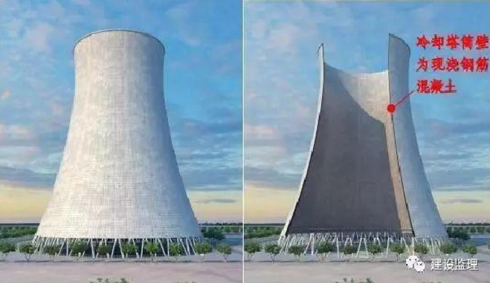

Slide 45
三、案例
二、事故发生的基本经过
2016年11月24日6时许，混凝土班组、钢筋班组先后完成了第52节混凝土浇筑和53节钢筋绑扎作业，离开工作面。
5个木工组共70人先后上施工平台，分布在筒壁四周施工平台上拆除第50节模板并安装第53节模板
与施工平台连接的平台上有2名平台操作人员和1名施工升降机操作人员。
在7号泠却塔底部中央竖井、水池底板处有19名工人正在作业。

Slide 46
三、案例
三、事故造成的人员伤亡和经济损失
事故导致73人死亡（期中70名筒壁作业人员，3名设备操作人员）2名在7号泠却塔底部工作的工人受伤。
7号泠却塔部分已完工工程受损。
依据《企业职工伤亡事故经济损失统计标准》（GB6721-1986）等标准和规定统计，核定事故造成经济损失为10197.2万元。

Slide 47
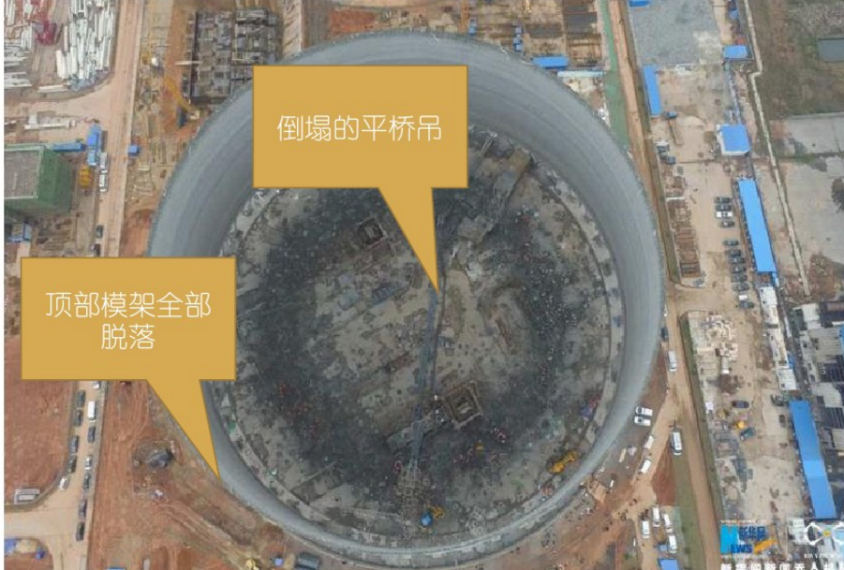

Slide 48
三、案例
四、项目参建主体
建设单位：江西赣能股份有限公司，丰城三期发电厂项目法人
总包单位：中南电力设计院有限公司，具有甲级工程设计综合资质，持有建筑施工安全生产许可证
监理单位：上海斯耐迪工程咨询有限公司，具有电力工程、机电安装工程、房屋、建筑工程建立甲级资质
施工总承包：河北亿能烟塔工程有限公司为7号泠却塔施工单位，具有建筑施工总包一级资质，持有建筑施工安全生产许可证。
河北魏县奉行建筑安装劳务有限公司，为7号泠却塔劳务分包单位，具有模板、脚手架专业承包资质，持有建筑施工安全生产许可证。
国电丰城鼎力新型建材有限公司

Slide 49
三、案例
五、事故定性：特重大生产安全责任事故
（一）直接原因
国务院调查组认定：事故的直接原因是施工单位在7号泠却塔
第50节筒壁混凝土强度不足的情况下，违规拆除第50节模板，
致使第50节筒壁混凝土失去模板支护，不足以承受上部载荷，
从底部最薄弱处开始坍塌，造成50节及以上筒壁混凝土和模
架体系连续倾塌坠落。

Slide 50
三、案例
六、事故定性：特重大生产安全责任事故
混凝土强度情况
7号泠却塔第50节筒壁模板拆除时，第50、51、52、筒壁混凝土实际时龄期分别为29-31小时，14-18小时，2-5小时。
根据丰城气象局提供的气象资料。2016年11月21日至11月24日期间，当地气温骤降，分别为17-21℃，6-17℃，4-6℃和4-5℃，且为阴有小雨天气。这种气象条件延迟了混凝土强度发展。
6÷0.29=20.7
实验结果表明，第50节模板拆除时，第50节筒壁混凝土抗压强度为0.89-2.35MPa；第51节筒壁混凝土抗压强度小于0.29MPa；第52节筒壁混凝土无抗压强度。国家标准强制规定，拆除第50节模板时，第51节筒壁混凝土强度应该达到6MPa以上。

Slide 51
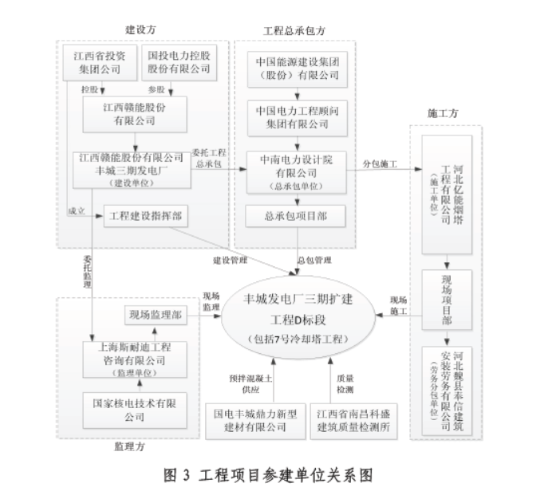
撤职
法定代表人
江投
赣能
二期
入刑
3人
三期领导小组
工程建设指挥部
入刑
江投工会主席

Slide 52
能源股份
撤职
电力工程
中南设计院
分管领导
项目经理
总工
工程部长
质安部长
入刑

Slide 53
入刑
法定代表人
项目经理
6MPa
总工
增加早强剂
工程部长
试块检测报告
质量部长
1、与增加早强计常识不符2、非法检测机构出具报告
质量检测机构
安检部长
质量监督站
执行经理（无资质）

Slide 54
副省长
记过
书记
撤职
副市长（县级）
警告
工信委主任
入刑
工信委副主任
散装办主任
法定代表人
生产副总
经营副理
入刑

Slide 55
第五章
EPC全过程咨询法律实务

Slide 56
一、案例
李四承包章三厂房工程。备案合同定额下浮计价。
签订补充协议，约定固定总价。
施工过程中遇到暗浜，增加了地基成本。
施工过程中发生工伤事故，死亡一人。
诉讼：主张以备案的中标合同作为结算的依据。
抗辩：本项目为直接发包项目，不适用招投标法。
反诉：工期延误赔偿300万。
最终：支持100万工期延误赔偿金。

Slide 57
二、工程咨询新政
司法解释一
第十条 当事人约定顺延工期应当经发包人或者监理人签证等方式确
认，承包人虽未取得工期顺延的确认，但能够证明在合同约定的期限
内向发包人或者监理人申请过工期顺延且顺延事由符合合同约定，承
包人以此为由主张工期顺延的，人民法院应予支持。
当事人约定承包人未在约定期限内提出工期顺延申请视为工期不顺延
的，按照约定处理，但发包人在约定期限后同意工期顺延或者承包人
提出合理抗辩的除外。
工期反索赔法律依据

Slide 58
三、EPC项目全过程咨询实务
全过程咨询实务
坤 卦
元 亨 利 牝马贞。君子有攸往，先迷，后得，主利。西南得朋，东北
丧朋。安贞，吉。
卦辞：
利永贞
用六：
龙战于野，其血玄黄。
上六：
上 坤
黄裳，元吉。
六五：
括囊，无咎，无誉。
六四：
含章可贞，或从王事，无成有终。
六三：
下 坤
直、方、大不习，无不利。
六二：
履，霜坚，冰至。
初六：

Slide 59
第六章
EPC项目计价风险管控

Slide 60
一、履约计价风险管控
计量
据实结算
价款
固定单价
计价
总价固定
成本＋酬金

Slide 61
一、履约计价风险管控
《建设工程工程量清单计价规范》GB 50500-2013
1.工程量必须以承包人完成合同应予计量的工程量确定。
2.招标文件中的工程量清单标明的工程量是投标人投标报价发、承包方的共同基础，竣工结算的工程量按发、承包双方在合同中约定应予计且实际完成的工程量确定。
单价固定
合同价格
总价固定
清单形成总价
施工图
除变更之外不得调整
预算
其他
按定额

Slide 62
一、履约计价风险管控
计价
工程量清单计价
单价固定
清单
计价
总价固定
预算、图纸
其他
成本＋酬金
定额计价
在合同专用条款中载明，具有约束力

Slide 63
一、履约计价风险管控
计价规范
《建设工程价款结算暂行办法》财建【2004】369号
《建设工程工程量清单计价规范》GB 50500-2013
《建筑工程施工发包与承包计价管理办法》建设部令第16号
司法解释一
Notes:
16号令，2014年2月1日实施

Slide 64
一、履约计价风险管控
行业规章
《建设工程价款结算暂行办法》财建【2004】369号
总则
从事工程价款结算活动，应当遵守合法、平等、诚信的原则，并符合国家有关法律、法规和政策。
工程合同价款的约定与调整
结算办法
工程价款结算
工程价款结算纠纷处理
工程价款结算，是指对建设工程的发承包合同价款进行约定和依据合同约定进行工程款付款、工程进度款、工程竣工价款结算的活动。
工程价款结算管理
全过程
附则
Notes:
369号
第三条本办法所称建设工程价款结算（以下简称“工程价款结算”），是指对建设工程的发承包合同价款进行约定和依据合同约定进行工程预付款、工程进度款、工程竣工价款结算的活动。
第五条从事工程价款结算活动，应当遵循合法、平等、诚信的原则，并符合国家有关法律、法规和政策。

Slide 65
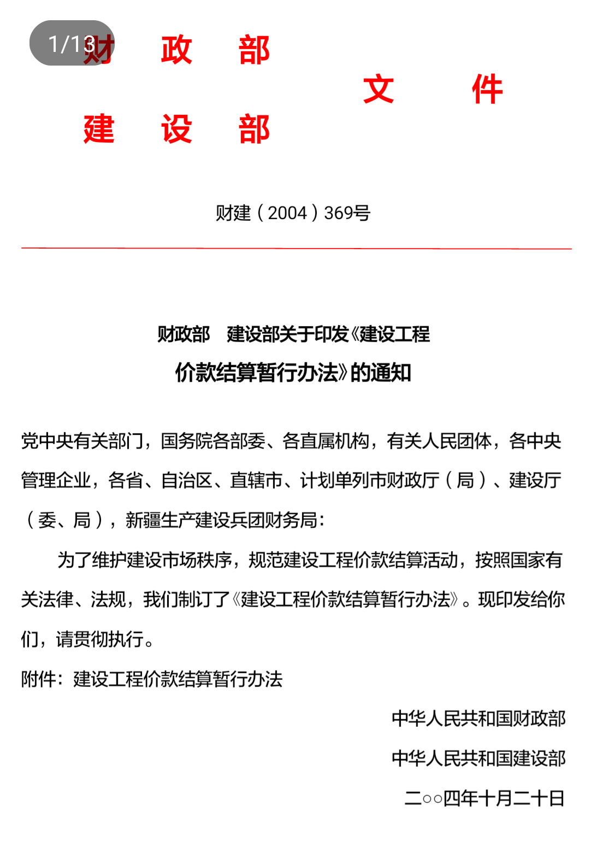

Slide 66
一、履约计价风险管控
《建设工程工程量清单计价规范》GB 50500-2013
分部分项工程费
人工费
建设工程造价构成
材料费
措施项目费
施工机具使用费
企业管理费
其他项目费
利润
规费
税金
Notes:
2013.7.1实施

Slide 67
一、履约计价风险管控
预付工程款的数额、回扣时间及抵扣方式；
安全文明施工措施费的支付计划，使用要求等；
工程计量与支付工程进度款的方式、数额及时间；
合同价款条件
工程价款调整因素、方法、程序、支付及时间；
施工索赔与现场签证的程序、金额确定与支付时间；
承担计价风险的内容与范围及超范围约定；
竣工结算编制与核对、支付及时间；
质量保证金的数量、预留及使用方式；
争议解决方法及时间；
与价款确认 、支付有关的其他事项。

Slide 68
一、履约计价风险管控
《建筑工程施工发包与承包计价管理办法》建设部令第16号
第一条 为了规范建筑工程施工发包与承包计价行为，维护建筑工程发包与承包双方的合法权益，促进建筑
的健康发展，根据有关法律、法规，制定本办法。
市场
第二条 在中华人民共和国境内的建筑工程施工发包与承包计价管理，适用本办法。本办法所称建筑工程是指房屋建筑和市政基础设施工程。
价
宏观调控
第三条 建筑工程施工发包与承包 在政府 下，由 形成。工程发承包计价应当遵循公平、合法和诚实信用的原则。
市场竞争
Notes:
16号令
第一条 为了规范建筑工程施工发包与承包计价行为，维护建筑工程发包与承包双方的合法权益，促进建筑市场的健康发展，根据有关法律、法规，制定本办法。
第二条 在中华人民共和国境内的建筑工程施工发包与承包计价（以下简称工程发承包计价）管理，适用本办法。
本办法所称建筑工程是指房屋建筑和市政基础设施工程。
本办法所称工程发承包计价包括编制工程量清单、最高投标限价、招标标底、投标报价，进行工程结算，以及签订和调整合同价款等活动。
第三条 建筑工程施工发包与承包价在政府宏观调控下，由市场竞争形成。
工程发承包计价应当遵循公平、合法和诚实信用的原则。
投标报价应当依据工程量清单、工程计价有关规定、企业定额和市场价格信息等编制。
合同价款的有关事项由发承包双方约定，一般包括合同价款约定方式，预付工程款、工程进度款、工程竣工价款的支付和结算方式，以及合同价款的调整情形等。
合同价款的有关事项由发承包双方约定，一般包括合同价款约定方式，预付工程款、工程进度款、工程竣工价款的支付和结算方式，以及合同价款的调整情形等。

Slide 69
一、履约计价风险管控
《建筑工程施工发包与承包计价管理办法》建设部令第16号
▼ 工程发承包计价包括编制工程量清单、最高投标限价、招标标底、投标报价，进行工程结算，以及签订和 等活动。
调整合同价款
▼ 投标报价应当依据工程量清单、工程计价有关规定、企业定额和市场价格信息等编制。招标人设有最高投标报价的，应当在投标公布最高投标限价的总价，以及各单位工程的分布分项工程费、措施项目费、其他项目费、规费和税金。
Notes:
16号令
第一条 为了规范建筑工程施工发包与承包计价行为，维护建筑工程发包与承包双方的合法权益，促进建筑市场的健康发展，根据有关法律、法规，制定本办法。
第二条 在中华人民共和国境内的建筑工程施工发包与承包计价（以下简称工程发承包计价）管理，适用本办法。
本办法所称建筑工程是指房屋建筑和市政基础设施工程。
本办法所称工程发承包计价包括编制工程量清单、最高投标限价、招标标底、投标报价，进行工程结算，以及签订和调整合同价款等活动。
第三条 建筑工程施工发包与承包价在政府宏观调控下，由市场竞争形成。
工程发承包计价应当遵循公平、合法和诚实信用的原则。
投标报价应当依据工程量清单、工程计价有关规定、企业定额和市场价格信息等编制。
合同价款的有关事项由发承包双方约定，一般包括合同价款约定方式，预付工程款、工程进度款、工程竣工价款的支付和结算方式，以及合同价款的调整情形等。
合同价款的有关事项由发承包双方约定，一般包括合同价款约定方式，预付工程款、工程进度款、工程竣工价款的支付和结算方式，以及合同价款的调整情形等。
第八条 最高投标限价应当依据工程量清单、工程计价有关规定和市场价格信息等编制。招标人设有最高投标限价的，应当在招标时公布最高投标限价的总价，以及各单位工程的分部分项工程费、措施项目费、其他项目费、规费和税金。

Slide 70
一、履约计价风险管控
司法解释一
第十九条 当事人对建设工程的计价标准或者计价方法有约定的，按照约定结算工程价款。
因设计变更导致建设工程的工程量或者质量标准发生变化，当事人对该部分工程价款不能协商一致的，可以参照签订建设工程施工合同时当地建设行政主管部门发布的计价方法或者计价标准结算工程价款。
建设工程施工合同有效，但建设工程经竣工验收不合格的，依照民法典第五百七十七条规定处理。

Slide 71
二、案例：D市H项目
3期合同条款
协议书
合同初始价格为 。合同初始价格包括乙方按照合同规定完成全部工程项目的所有费用、维护期间的一切费用、乙方履行合同规定的全部责任和义务所必须承担的有关风险费用、规费以及按中华人民共和国税法规定应缴纳的税金。
任何合同中已规定的产生费用的项目皆被认为已被乙方综合考虑进第四章工程量清单的单价或价格内。

Slide 72
二、案例：D市H项目
3期合同条款
协议书
合同执行期间，本合同将直接生产人工费、计日工单价、
税金变化进行价格调差，具体调差范围和调差办法按照
合同有关规定执行。除合同中明确规定可以进行价格调
差的范围外，本合同执行过程中，其他人工、材料、机
械设备价格变化、国家有关部门、本省、本市关于建筑安装工程任何费用增减的文件、通知等的变化均已包含在合同初始价格中，乙方不应提出其他补偿要求。

Slide 73
二、案例：D市H项目
3期合同条款
合同条件
合同文件中或合同文件之间出现模糊或不一致时，项目经理有权对此进行解释和调整，并向乙方发布有关书面指示。项目经理应按合同文件的以下优先顺序进行上述解释和调整：
1. 合同协议书
2. 合同条件
3. ……
…

Slide 74
二、案例：D市H项目
法律依据
民法典
第七条 民事主体从事民事活动，应当遵循诚信原则，秉持诚信，恪守承诺。
第八条 民事主体从事民事活动，不得违反法律，不得违背公序良俗。
第十一条 其他法律对民事关系有特别规定的，依照其规定。

Slide 75
二、案例：D市H项目
法律依据
国家标准法
第七条 国家标准、行业标准分为强制性标准和推荐
性标准。
第十四条 强制性标准，必须执行。

Slide 76
二、案例：D市H项目
法律依据
建设工程工程量清单计价规范（GB50500-2013）
强制性标准
计量
8.2.1 工程量以承包人完成合同工程应予计量的工程量确定。

Slide 77
二、案例：D市H项目
计价
3.1.1 使用国有资金投资建设的工程发承包，必须采用工程量清单计价。
3.1.4 工程量清单应当采用综合单价计价。
4.2.2 分布分项工程项目清单必须根据现行国家计量规范规定的项目编码、项目名称、项目特征、计量单位和工程量计算规则进行编制。
4.1.2 招标工程量清单必须作为招标文件的组成部分，其准确性和完整性应由招标人负责 。

Slide 78
二、案例 D市H项目
计价
3.4.1 建设工程发承包，必须在招标文件，合同中明确计价中的风险内容及其范围，不得采用无限风险，所有风险或类似语句规定计价中的风险内容及范围 。
合同初始价格为 。合同初始价格包括乙方按照合同规定完成全部工程项目的所有费用、维护期间的一切费用、乙方履行合同规定的全部责任和义务所必须承担的有关风险费用、规费以及按中华人民共和国税法规定应缴纳的税金。
任何合同中已规定的产生费用的项目皆被认为已被乙方综合考虑进第四章工程来那个清单的单价或价格内。
合同执行期间，本合同将直接产生人工费、计日工单价、税金变化进行价格调差，具体调差范围和调差办法按照合同有关规定执行。除合同中明确规定可以进行价格调差的范围外，本合同执行过程中，其他人工、材料、机械设备价格变化、国家有关部门、本省、本市关于建筑安装工程任何费用增减的文件、通知等的变化均包含在合同初始价格中，乙方不应提出其他补偿要求。

Slide 79
二、案例：D市H项目
合同编
第五百一十条 合同生效后，当事人就质量、价款或报酬、履行地点等内容没有约定或约定不明的，可以补充协议；不能达成补充协议的，按照合同有关条款或交易习惯确定。
第五百一十一条 第（二）项 价格或报酬不明确的，按照订立合同时履行地的市场价格履行；依法应当执行政府定价或政府指导价的，按照规定履行。

Slide 80
二、案例：D市H项目
交易习惯
3.4.2由于下列因素出现，影响合同价款调整的，由发包人承担。
国家法律、法规、规章和政策发生变化的；
省级或行业主管部门发布的人工费调整；但承包人对人工费或人工单价报价高于发布的除外；
3. 由政府定价或政府指导价管理的原材料等价格进行了调整。
3.4.3 由于市场价格波动影响合同价款的，应由发承包双方合理分摊。案本规范L2或L3填写《承包人提供主要材料和工程设备一览表》作为合同附件。当合同中没有约定，发承包双方发生争议时，应按本规范第9.8.1-9.8.3条的规定调整合同价款。

Slide 81
二、案例： D市H项目
交易习惯
9.8.2 承包人采购材料和工程设备的，应在合同中约定主要材料、工程设备价格变化的范围和幅度；没有约定，且材料、工程设备单价超过5%时，超过部分的价格应按照本规范附录A的方法计算调整材料、工程设备费。

Slide 82
第七章
EPC项目索赔管控

Slide 83
一、工程索赔概述
工程索赔
在工程合同履行过程中，合同当事人一方因非己方的原因而遭受损失，按合同约定或法律法规规定应由对方承担责任，从而向对方提出补偿的要求。
在工程合同履行过程中，承包方 承担了发包方应当承担的风险产生了损失，向发包方主张权利、确认补偿的活动。
自认
索赔
Ⅴ
碰瓷

Slide 84
一、工程索赔概述
索赔理论基础
合同条件平衡
反馈
Ⅰ
Q
Q1
合同
⊕
项目部
项目部
●
签约时点
Q′
甲方因素
ξ
Ⅰ
Q
乙方因素
△Q
Q′
Q
社会因素
Ⅰ
ξ
Q′
气象因素
Notes:
第二百五十八条定作人中途变更承揽工作的要求，造成承揽人损失的，应当赔偿损失。
第二百八十七条本章没有规定的，适用承揽合同的有关规定。

Slide 85
二、索赔证据形成
实体
合法权益
优先权顺位
索赔
直接证据
获得有效签证
第二十条 当事人对工程量有争议的，按照施工过程中形成的签证书面文件确认。承包人能够证明发包人同意其施工，但未能提供签证文件证明工程量发生的，可以按照当事人提供的其他证据确认实际发生的工程量。【司法解释一】
程序
间接证据
未获得签证
高度盖然性
草图
短信
微信
日誌
函件
会议纪要

Slide 86
三、索赔分类
索赔处置
When
Where
Who
突发索赔
What
Why
索赔
How
敞口
拉
预案索赔
杀

Slide 87
三、索赔分类
索赔处置
拉
拉入我方计价方式
高价结算
预案索赔
寻找弱点
甲方方案
点点击破
扩大结算
杀
疲劳战术
专业机构
经济实力
专业水准
激励机制

Slide 88
四、索赔证据
索赔证据的要求
真实性
关联性
合法性
时效性

Slide 89
四、索赔证据
索赔热点
价款调整因素
合同签约状态发生变化
暂估价
法律法规变化
不可抗力
合同协相关议
工程变更
项目特征不符
误期补偿
工程量清单缺项
信息价调整
工程量偏差
现场签证
计日工
暂列金额
物价变化
其他

Slide 90
四、索赔证据
索赔证据收集
招标文件、工程合同、发包人认可的施工组织设计、工程图纸、
技术规范等
2. 工程各项有关的设计交底记录、变更图纸、变更施工指令等。
工程各项经发包人或合同中约定的发包人现场代表或监理工程师签认的签证等。
4. 工程各项往来信件、指令、信函、通知、答复等。
5. 工程各项会议纪要。

Slide 91
四、索赔证据
索赔证据收集
6. 施工计划及现场实施情况记录。
7. 施工日报及工长工作日志、备忘录。
8. 工程送电、送水、道路开通、封闭的日期及数量记录。
9. 工程停电、停水和干扰事件影响的日期及恢复施工的日期。
10. 工程预付款、进度款拨付的数额及日期记录。
11. 工程图纸、图纸变更、交底记录的送达份数及日期记录。

Slide 92
四、索赔证据
索赔证据收集
12. 工程有关施工部位的照片及录像等。
13. 工程现场气候记录，有关天气的温度、风力、雨雪等。
14. 工程验收报告和各项技术鉴定报告。
15. 工程材料采购、订货、运输、进场、验收、使用等方面的凭据。
16. 国家和省或行业建设主管部门有关影响工程造价、工期的文件、
规定等。

Slide 93
五、索赔流程
索赔流程
承包人
1、增加或减少合同中任何工作，或追加额外的工作；
索赔
2、取消合同中任何工作，但转由他人实施的除外；
争议纠纷
N
签证
4、改变合同中任何的质量标准或其他特征；
Y
变更
5、改变工程基线、标高、位置、尺寸；
6、改变工程的时间安排或实施顺序。
人材机
利润
管理费

Slide 94
六、索赔博弈
索赔证据固定
第二十条 当事人对工程量有争议的，按照施工过程中形成的签证书面文件确认。承包人能够证明发包人同意其施工，但未能提供签证文件证明工程量发生的，可以按照当事人提供的其他证据确认实际发生的工程量。
补充协议
专业
索赔证据固定
现场签证
专业+敬业
往来函件
专业
图纸变更
专业
施工日誌
间接证据
专业+敬业
EMS
敬业
会议纪要
专业+敬业

Slide 95
六、索赔博弈
索赔证据使用
第二十条
量价齐签
争议
签证形式
间接证据
签价不签量
预售
回笼款
签量不签价
量价均不签
优先权
农民工
一票否决

Slide 96
七、索赔时效
索赔时效
第六条 当事人约定顺延工期应当经发包人或者监理人签证等方式确认，承包人虽未取得工期顺延的确认，但能够证明在合同约定的期限内向发包人或者监理人申请过工期顺延且顺延事由符合合同约定，承包人以此为由主张工期顺延的，人民法院应予支持。
当事人约定承包人未在约定期限内提出工期顺延申请视为工期不顺延的，按照约定处理，但发包人在约定期限后同意工期顺延或者承包人提出合理抗辩的除外。
公共产品
13版本
无时效
项目索赔
13版本
非公共产品
通用条款
17版本
专用条款
Notes:
第六条 当事人约定顺延工期应当经发包人或者监理人签证等方式确认，承包人虽未取得工期顺延的确认，但能够证明在合同约定的期限内向发包人或者监理人申请过工期顺延且顺延事由符合合同约定，承包人以此为由主张工期顺延的，人民法院应予支持。
当事人约定承包人未在约定期限内提出工期顺延申请视为工期不顺延的，按照约定处理，但发包人在约定期限后同意工期顺延或者承包人提出合理抗辩的除外。

Slide 97
八案例：J市滨江购物广场项目
基本情况介绍
本世纪初前后，商业地产兴起。引发了一波商业地产热潮。经过十年的发展，推广，J市下属一县迎来了一位投资商，要在当地建滨江购物广场。
投资商：章三，浙江人。实力雄厚，已经在多个三、四线城市投资建设商业地产，取得成功。还有一些项目尚在洽谈之中……
总包商选择条件：保证金1500万元，公开招投标。
中标人：李七，本地人。家中七兄弟，排行第七。
项目前期以及与地方政府的对接，均有李七一手操办。项目如期开工，进展顺利。
章三一口气在全国开了九个项目，因江苏一项目资金链断裂导致章三锒铛入狱，引发连锁反应。本项目资金链断裂。

Slide 98
八案例：J市滨江购物广场项目
李七公司诉请
一、依法调解或判令被告按进度款支付原告工程进度款845万元，返还保证金234万元，按同期银行贷款利率四倍支付保证金利息24万元。
二、本案诉讼费、保全费由被告承担。
第一次变更诉请
一、判令被告支付合同工期内窝工、停工赔偿金306.1955万元；
二、判令被告支付延期竣工拖欠工程款利息15262280.82元；
三、本案诉讼费由被告承担。
第二次变更诉请
一、判令被告支付工程进度款20223239.84元，拖欠工程款利息14126558.67元，利息计算至判决生效之日止；
二、判令被告返还保证金234万元及支付延期返还保证金产生的利息暂计1284660元，利息计算至判决生效之日止；
三、本案诉讼费和鉴定费由被告承担。

Slide 99
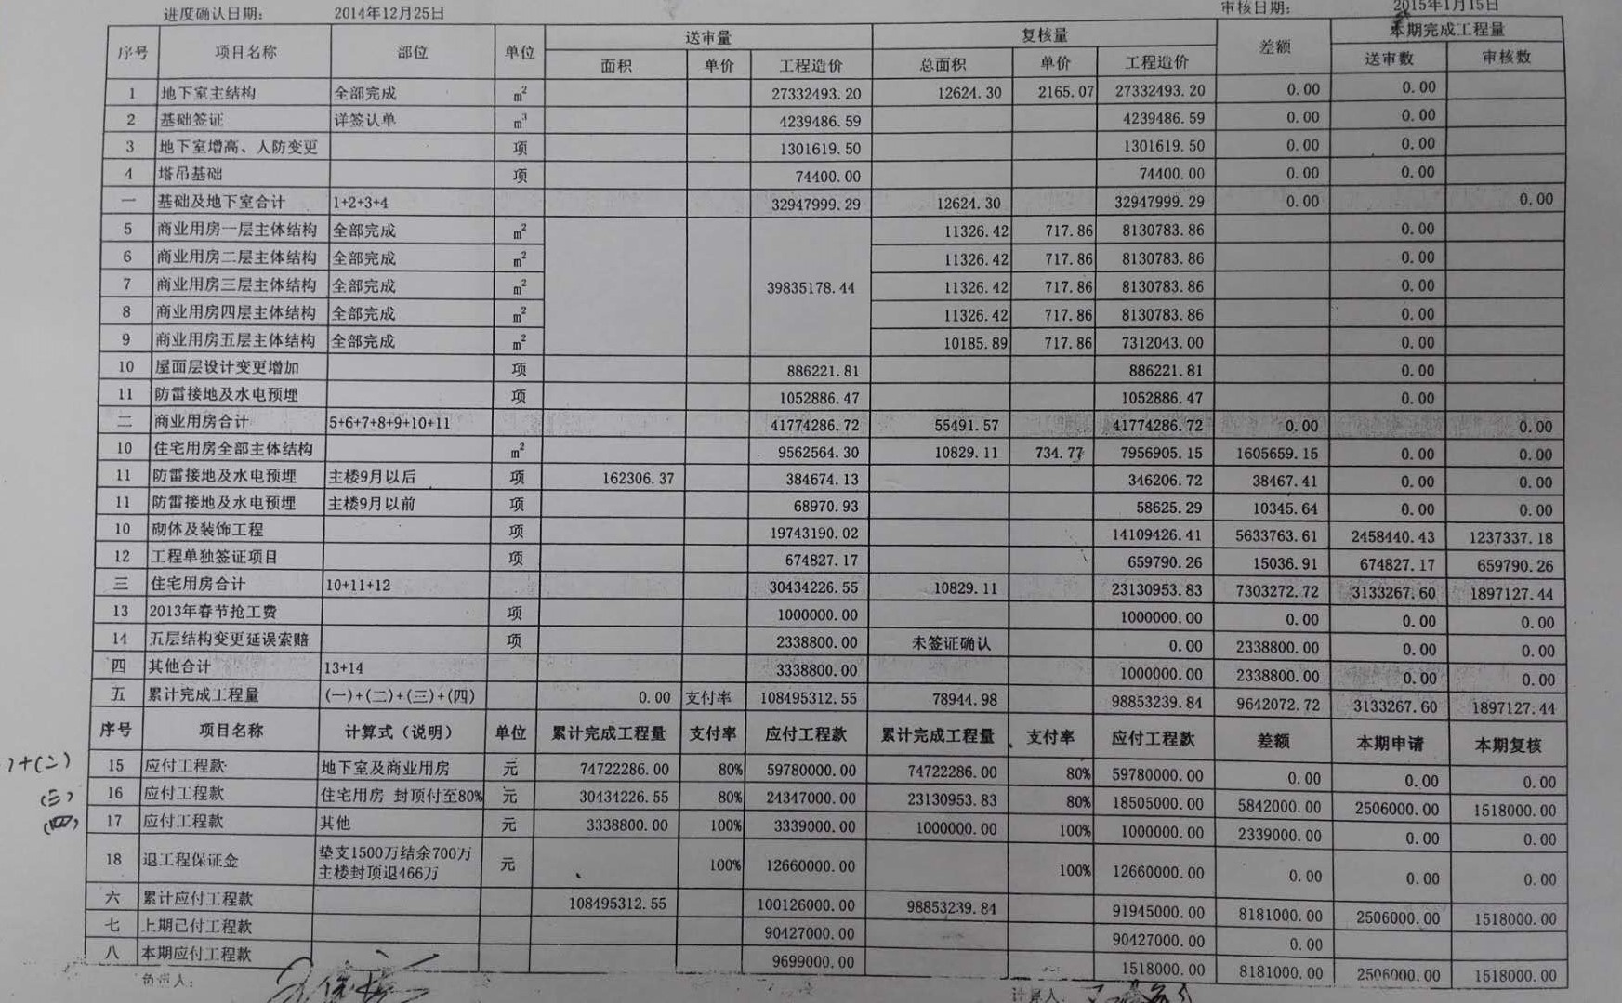
157

Slide 100
八案例：J市滨江购物广场项目
章三公司抗辩
一、合同无效，原告超过资质等级承包工程；
二、被告已经超付工程款，已合计支付工142517851元，其中还包括其他款；
三、被告主张工程款和保证金没有法律依据；即使要承担逾期支付款项利息，原告主张利息过高；
四、驳回原告诉讼请求。

Slide 101
八案例：J市滨江购物广场项目
争议焦点
一、诉争的《建设工程施工合同》及2012年12月10日
《补充协议》是否有效？
二、原告主张工程进度款的具体数额？被告已经支付了多
少工程款，尚欠多少工程款？
三、被告是否应当返还原告工程保证金？

Slide 102
八案例：J市滨江购物广场项目
争议焦点一
诉争的《建设工程施工合同》及2012年10月12日《补充协议》是否有效？
李七公司主张（原告）
章三公司抗辩（被告）
合同经双方签字盖章，是双方真实意思的表示。依法有效。
原告超越资质承包工程，合同无效。
诉争项目分为三个标段，合并签订合同。各个标段不超资质

Slide 103
八案例：J市滨江购物广场项目
争议焦点二
原告请求支付的工程进度款具体数额？被告已经支付了多少工程款？剩余多少工程款？
2015年1月16日对账单
已经支付1.4亿多元，提供70份付款凭据。
将1.4亿多元款项分为七类
1. 工程款；
2. 过账款；
3. 代收代付款；
4. 返还保证金款；
5. 抢工奖励金款；
6. 支付工程款利息；
7. 案外人往来款。
已经超额支付。

Slide 104
八案例：J市滨江购物广场项目
争议焦点三
被告是否应当返还原告保证金？
双方对账单已经确认尚未返还保证金234万元。
原告没有提供被告出具的收到保证金的凭据。
提供被告收到保证金的收条。
出具收条人已在押，无法核实。应当提供付款凭据。
提供1500万银行付款凭据。
案外人支付，不予认同。

Slide 105
八案例：J市滨江购物广场项目
复盘
诉争的《建设工程施工合同》及2012年10月12日《补充协议》是否有效？
泄露应当保密的与招标活动有关的情况和资料的；
与招标人，投标人串通损害国家利益，社会公共利益或者他人合法权益的；
可能影响公平竞争的；
可能泄露标底的；
串通投标的；
向评委行贿的；
投标人一他人的名义投标的；
投标人以其他方式弄虚作假，骗取中标的；
招标人违反本法规定，与投标人就投标价格，投标方案等实质性内容进行谈判的。
李七公司主张（原告）
被告有效抗辩
章三公司抗辩（被告）
合同经双方签字盖章，是双方真实意思的表示。依法有效。
原告超越资质承包工程，合同无效。
《建设工程施工合同》签约日为2013年1月5日，早于《补充协议》构成串标，合同无效。
诉争项目分为三个标段，合并签订合同。各个标段不超资质
将一个标段人为分为三个，是通过合法的手段实现让原告满足施工资质的非法目的，行为无效。

Slide 106
九、反索赔案例：H市滨江大酒店案
案件基本情况
浙江章老板一、二、三、四、五、六、七合股，在H市开发建设七星级滨江大酒店。
在项目的前期运作中，浙江老板一、二、三、四、五、六、七分拆，招投标项目主楼、副楼分为两个项目，分别招投标。
一、二、三、四、五简称章五开发副楼，六、七简称章七开发主楼。
央企中标，垫到正负零。

Slide 107
九、反索赔案例：H市滨江大酒店案
调整施工组织计划
由于场地狭小，施工单位提出先进行主楼基坑施工，待主楼正负零后再进行副楼基坑施工。
章七提出，分别施工可以，但是总竣工验收时间必须与主楼保持一致，以确保主楼正常开业运营。主楼裙楼第三层顶板结构完成，副楼必须达到正负零。否则章五承担违约责任。
章五提出，分别施工可以，但是章五无论何时发出施工指令，施工方必须无条件恢复施工，费用不予追加。
三方签订协议。

Slide 108
九、反索赔案例：H市滨江大酒店案
变局
章五提出解除合同
研究合同、补充协议条款
分析施工方诉求
发出复工通知书
再发出复工通知书
发出解除合同通知书

Slide 109
九、反索赔案例：H市滨江大酒店案
谈判
施工方：解除合同也可以，但是原因是你们资金不足；工程款加赔偿金3700余万元。
静默期
三个月。
基层法院诉讼
案件移送中院管辖

Slide 110
九、反索赔案例：H市滨江大酒店案
施工方中院诉请：
请求判令被告支付原告已完工程工程款580万元；
请求判令被告返还原告履约保证金700万元及利息105万元；
请求判令被告赔偿原告前期投标费用40万元、印花税6万元、临时设施费116万元、文明施工费11万元、建筑工程施工人员意外伤害保险费8万元、对分包分供补偿费用177万元、现场管理费296万元（计算截止至2014年9月30日）、现场库存材料84万元、预期利润损失504万元、总包管理费损失122万元，税金52万元。

Slide 111
九、反索赔案例：H市滨江大酒店案
施工方中院诉请
由于被告单独分包的土方施工单位未向原告报送营业执照，安全生产许可证、资质证书、土方施工方案等材料和基坑围护设计不合理、存在基坑安全问题，该项目始终不具备施工条件。原告多次致函被告解决，但被告置之不理，反而以原告推延开工为由，与2014年X月来函解除施工合同。原告对被告解除合同的理由不予认可，指出被告行为已构成根本性违约。
举证
三个月之内起诉
转换概念
要举证
后经双方协商，原告理解被告在目前房地产市场低迷的情况下延迟项目开发时间的考虑与实际困难，同意解除合同，但双方未能就被告违约补偿问题达成协议。

Slide 112
第八章
EPC项目结算计量实务

Slide 113
一、结算新政
司法解释一
招投标文件
质量
工期
价款
范围
有效
中标合同
补充合同
合同
质量合格
t
无效
质量不合格
整改
不合格

Slide 114
一、结算新政
合同有效结算规则
另行
第二条 招标人和中标人 签订的建设工程施工合同约定的工程范围、建设工期、工程质量、工程价款等实质性内容，与 不一致，一方当事人请求按照中标合同确定权利义务的，人民法院应予支持。
第二十二条 当事人签订的建设工程施工 与招标文件、投标文件、中标通知书载明的工程范围、建设工期、工程质量、工程价款不一致，一方当事人请求将招标文件、投标文件、中标通知书作为结算工程价款的依据的，人民法院应予支持。
中标合同
合同
颠覆FIDIC条款

Slide 115
一、结算新政
民法典合同无效结算规则
第七百九十三条 建设工程施工合同无效,但是建设工程经验收合格的,可以参照合同关于工程价款的约定折价补偿承包人。
建设工程施工合同无效,且建设工程经验收不合格的,按照以下情形处理:
(一)修复后的建设工程经验收合格的,发包人可以请求承包人承担修复费用;
(二)修复后的建设工程经验收不合格的,承包人无权请求参照合同关于工程价款的约定折价补偿。
发包人对因建设工程不合格造成的损失有过错的,应当承担相应的责任。
第二条：建设工程施工合同无效，但建设工程竣工验收合格，承包人请求参照合同支付工程价款的，应予支持。【司法解释（一）】

Slide 116
一、结算新政
合同无效结算规则
第二十四条 当事人就同一建设工程订立的数份建设工程施工合同均无效，但建设工程质量合格，一方当事人请求参照实际履行的合同结算工程款的，人民法院应予支持。
实际履行合同难以确定，当事人请求参照最后签订的一份合同结算工程价款的，人民法院应予支持。

Slide 117
五、案例：W市滨江大厦
项目状况
沿海城市W市地标建筑。
工程已经竣工交付使用。
工程款拖欠八年。
楼市低迷，房屋销售不理想，房价进入下跌通道。
一次性查封价值1.5亿元房产。

Slide 118
五、案例W市滨江大厦
案件基本情况
1、确认结算报告；
2、双方同意委托第三方对结算报告进行复核；
3、以结算报告的总金额为基数约定了每笔具体支付期限；
4、双方签字盖章
项目已经通过验收，部分小业主已经入住，分户房产证已经全部办出。
竣工决算：双方已经聘请中介机构做出结算报告，双方代表都已签字。留有但书: 领导签字后生效。双方领导无签字，无盖章。
补充协议

Slide 119
五、案例：W市滨江大厦
仲裁申请
双方观点
申请人
对补充协议性质的认定？
期中结算 V 竣工结算
被申请人(反申请）
按照补充协议支付款项，
申请竣工结算。
举证
仲裁费由被申请人承担。
补充协议不是被申请人真实意思的表示。被申请人受胁迫。不签字，申请人拒绝竣工验收，楼盘无法取得预售许可证。
进度款
结算款
被申请人签署补充协议不是为了对诉争项目进行竣工结算，而是为了给申请人申报工作业绩之用。
是否履行？

Slide 120
五案例：W市滨江大厦
仲裁
仲裁庭作出认定
1、补充协议具有法律效力
2、启动结算复核程序
3、本次复核仅限于整个项目的漏项、缺项进行调整而非对竣工结算。

Slide 121
五案例：W市滨江大厦
仲裁
复核司法鉴定举证
质证意见
1、项目已经竣工八年。当年的项目部早已解散。
2、了解项目情况的人已离开公司，留下的人不了解当时项目的情况。
3、老板只能根据当时的印象以及相关人员的汇报描述，根本无法组织有效的抗辩。
4、所聘请的律师不懂工程。
1、结算书第X章第X节第X项与竣工图不符。结算书载明造价为XX,按竣工图造价XX,差异XX,主张调整。
1、均为复印件；
不同意鉴定
提供两箱证据资料
2、结算书第X章第X节第X项与被申请人提供的索赔签证单不符。结算书载明造价为XX,按索赔签证单造价XX,差异XX,主张调整。
2、各份证据对待证明的工程遗漏、缺项指向不明，不具有关联性。
3、被申请人给原审价部门提交的索赔签证单不被采纳的部分,主张调整。附当时提交过的证据。
4、统计错误

Slide 122

2021.3.27

Slide 123
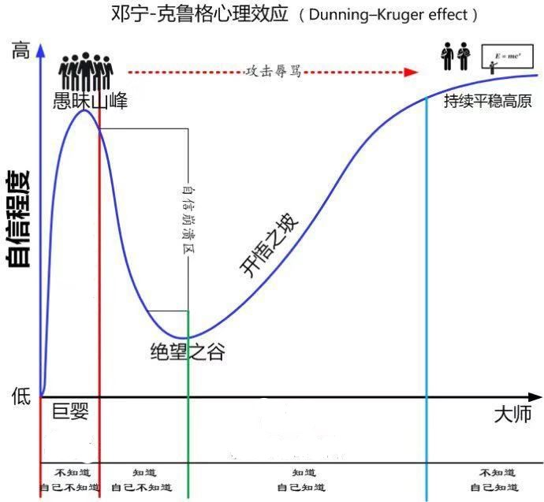
迷茫
成长

Slide 124
《建设工程总包管理办法》
第十四条（合同价格形式）企业投资项目的工程总承包项目宜采用总价合同，政府投资项目的工程总承包应合理确定合同价格形式。采用总价合同的，除合同约定可以调整的情形外，合同总价一般不予调整。
建设单位和工程总承包单位依据住房和城乡建设主管部门制定的工程总承包项目计价规则，在合同中约定工程总承包计量规则和计价方法。
依法必须进行招标的项目，合同价格应当在充分竞争的基础上合理确定。

Slide 125
《建设工程总包管理办法》
建设单位承担的主要风险一般包括：
（一）主要工程材料、设备、人工费价格与招标时基期价相比，波动幅度超过合同约定幅度的部分；
（二）因国家法律法规政策变化引起的合同价格的变化；
（三）不可预见的地质条件造成的工程费用和工期的变化；
（四）因建设单位原因产生的工程费用和工期的变化；
（五）不可抗力造成的工程费用和工期的变化。
具体风险分担内容由双方在合同中约定。
市场波动
政策变化
地质条件
甲方因素
不可抗力

Slide 126
D市H项目
计价
3.4.1 建设工程发承包，必须在招标文件，合同中明确计价中的风险内容及其范围，不得采用无限风险，所有风险或类似语句规定计价中的风险内容及范围 。
合同初始价格为 。合同初始价格包括乙方按照合同规定完成全部工程项目的所有费用、维护期间的一切费用、乙方履行合同规定的全部责任和义务所必须承担的有关风险费用、规费以及按中华人民共和国税法规定应缴纳的税金。
任何合同中已规定的产生费用的项目皆被认为已被乙方综合考虑进第四章工程来那个清单的单价或价格内。
合同执行期间，本合同将直接产生人工费、计日工单价、税金变化进行价格调差，具体调差范围和调差办法按照合同有关规定执行。除合同中明确规定可以进行价格调差的范围外，本合同执行过程中，其他人工、材料、机械设备价格变化、国家有关部门、本省、本市关于建筑安装工程任何费用增减的文件、通知等的变化均包含在合同初始价格中，乙方不应提出其他补偿要求。

Slide 127
。。。。
案例：J市滨江购物广场项目
李七公司诉请
一、依法调解或判令被告按进度款支付原告工程进度款845万元，返还保证金234万元，按同期银行贷款利率四倍支付保证金利息24万元。
二、本案诉讼费、保全费由被告承担。
第一次变更诉请
一、判令被告支付合同工期内窝工、停工赔偿金306.1955万元；
二、判令被告支付延期竣工拖欠工程款利息15262280.82元；
三、本案诉讼费由被告承担。
第二次变更诉请
一、判令被告支付工程进度款20223239.84元，拖欠工程款利息14126558.67元，利息计算至判决生效之日止；
二、判令被告返还保证金234万元及支付延期返还保证金产生的利息暂计1284660元，利息计算至判决生效之日止；
三、本案诉讼费和鉴定费由被告承担。

Slide 128
民法典
第三百零七条 【因共同财产产生的债权债务关系的对外、对内效力】因共有的不动产或者动产产生的债权债务,在对外关系上,共有人享有连带债权、承担连带债务,但是法律另有规定或者第三人知道共有人不具有连带债权债务关系的除外;在共有人内部关系上,除共有人另有约定外,按份共有人按照份额享有债权、承担债务,共同共有人共同享有债权、承担债务。偿还债务超过自己应当承担份额的按份共有人,有权向其他共有人追偿。

Slide 129
四、合同编
合同风险三级化解体系构建
合同风险三级化解体系构建
监理
安全
人岗证同
律师
施工日志
承包商
建设方
质量
检测机构
进度
关键线路
造价

